Slide 1

Location-based Augmented Reality Game System for Coffee House
Supervisor: Mr. LÂM HỮU KHÁNH PHƯƠNG
HỒ MINH QUÂN – se61193
LÊ KHẢI THÔNG – se61443
PHÙNG VĂN BỬU – se61491
NGUYỄN HẢI PHONG – 60193
Notes:
Quân

Slide 2
OUTLINE
1
Current Situation
2
Our Proposal
3
Features and Demo
4
Future Plan
Notes:
Quân

Slide 3
Current situation
Notes:
Phong

Slide 4

Current situation
Notes:
Phong

Slide 5


Current situation
Notes:
Phong

Slide 6

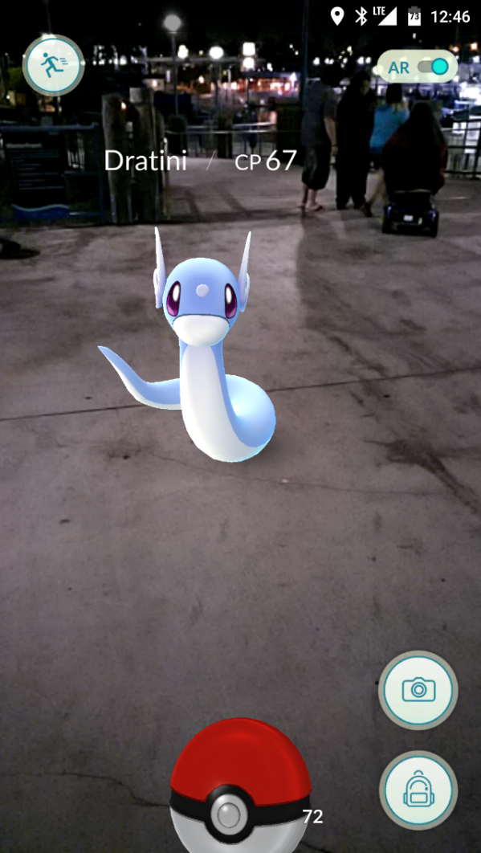
Current situation
Notes:
Phong

Slide 7


Current situation
Notes:
Phong

Slide 8
Our Proposal
Notes:
Thông

Slide 9
Our Proposal
Manage campaign
Notes:
Để giải quyết cho các vấn đề trên, nhóm chúng tôi đưa ra 1 hệ thống mà tại đó những chuỗi cửa hang cà phê có thể tạo và quản lý các chiến dịch khuyến mãi của họ. Còn người dùng sẽ thông qua các chiến dịch đó lấy được những phần quà cho bản thân. Tôi xin giới thiệu về phần quản lý chiến dịch

Slide 10


Our Proposal
Manage campaign
1. Create new campaign
ARG System
Organizer
Notes:
Organizer- Người tổ chức chiến dịch sẽ tiến hành tạo 1 chiến dịch trên hệ thống ARG.

Slide 11
Our Proposal
Manage campaign
1. Create new campaign
ARG System
2. Request approval
Organizer
Notes:
Sau đó họ sẽ gửi yêu cầu đến quản trị viên để quản trị viên tiến hành kiểm duyệt xem chiến dịch có hợp lệ ko

Slide 12

Our Proposal
Manage campaign
1. Create new campaign
ARG System
2. Request approval
Organizer
3. Approve or reject campaign
Admin
Notes:
Sau khi kiểm duyệt xong, quản trị viên sẽ tiến hành xét duyệt hoặc từ chối chiến dịch đó

Slide 13

Our Proposal
Manage campaign
1. Create new campaign
ARG System
2. Request approval
Organizer
4. View & join campaign
3. Approve or reject campaign
Users
Admin
Notes:
Lúc này, những chiến dịch đã dc duyệt sẽ dc hiển thị trên hệ thống ARG và người dùng sẽ đăng nhập vào hệ thống để tham gia

Slide 14
Our Proposal
Manage campaign
Manage activity
Notes:
Tiếp theo, tôi xin giới thiệu về hệ thống các hoạt động trong chiến dịch. Thông qua các chiến dịch này, người dùng sẽ có thể có được những vật phẩm cần thiết để đổi các phần quà có giá trị

Slide 15
Our Proposal
Manage activity
1. Create an activity
ARG System
Organizer
Notes:
Đầu tiên, người tổ chức sự kiện sẽ tạo 1 hoạt động trên chiến dịch mà anh ta đã chọn.

Slide 16
Our Proposal
Manage activity
1. Create an activity
ARG System
2. Publish activity
Organizer
Notes:
Sau đó, người tổ chức sự kiện sẽ ấn định thời gian bắt đầu và kết thúc của hoạt động khi xuất bản hoạt động đó

Slide 17
Our Proposal
Manage activity
1. Create an activity
ARG System
2. Publish activity
Organizer
3. Do activity
Users
Notes:
Người dùng sẽ truy cập vào hệ thống ARG và thực hiện các hoạt động để có dc những vật phẩm mà người tổ chức sự kiện đã cài đặt trc đó

Slide 18
Our Proposal
Manage activity
1. Create an activity
ARG System
2. Publish activity
Organizer
4. Get reward for doing activity
3. Do activity
Users
Notes:
Khi tích đủ vật phẩm, người dùng sẽ dùng nó để đổi sang các phần quà đang có trong chiến dịch

Slide 19
Our Proposal
Manage campaign
Manage activity
Location check
Notes:
Thông

Slide 20

Our Proposal
Location check
ARG SYSTEM
Notes:
Thông

Slide 21

Our Proposal
Location check
ARG SYSTEM
Notes:
Thông

Slide 22

Our Proposal
Location check
Web application
ARG SYSTEM
Notes:
Thông

Slide 23
Our Proposal
Location check
Notes:
Thông

Slide 24

Our Proposal
Location check
Notes:
Thông

Slide 25

Our Proposal
Location check
Notes:
Thông

Slide 26
Our Proposal
Location check
Notes:
Thông

Slide 27
Our Proposal
Location check
ARG SYSTEM
Notes:
Thông

Slide 28
Our Proposal
Location check
ARG SYSTEM
Notes:
Thông

Slide 29
Our Proposal
Manage campaign
Manage activity
Location check
Play game
Notes:
Thông

Slide 30
Our Proposal
Play game
Virtual Reality & Augmented Reality
Notes:
Thông

Slide 31
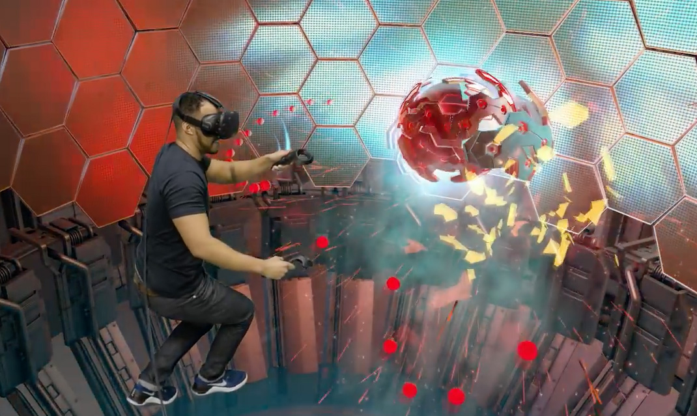
Our Proposal
Play game
Notes:
Những ứng dụng VR sẽ đưa bạn vào một thế giới mới, một thế giới ảo hoàn toàn và khi đó gần như bạn không còn nhận thức gì về thế giới thật xung quanh mình nữa

Slide 32

Our Proposal
Play game
Notes:
AR tập trung vào việc kết hợp giữa thế giới thật với thông tin ảo, không phải tách bạn ra một không gian riêng như VR. AR cũng sẽ cho phép bạn tương tác với nội dung ảo ngay trong đời thật, có thể là chạm vào, có thể phủ một lớp hình ảnh lên trên...
Ví dụ dễ thấy nhất: trò chơi Pokemon Go. Nó là một trò chơi trên smartphone, rõ ràng là ảo. Nhưng tọa độ của bạn trong game lại chính là tọa độ của bạn ngoài đời, bản đồ trong game chính là bản đồ thành phố bạn đang ở

Slide 33
Our Proposal
Play game
Pattern: a real-world object that user interacts with them through mobile app and play game

Slide 34
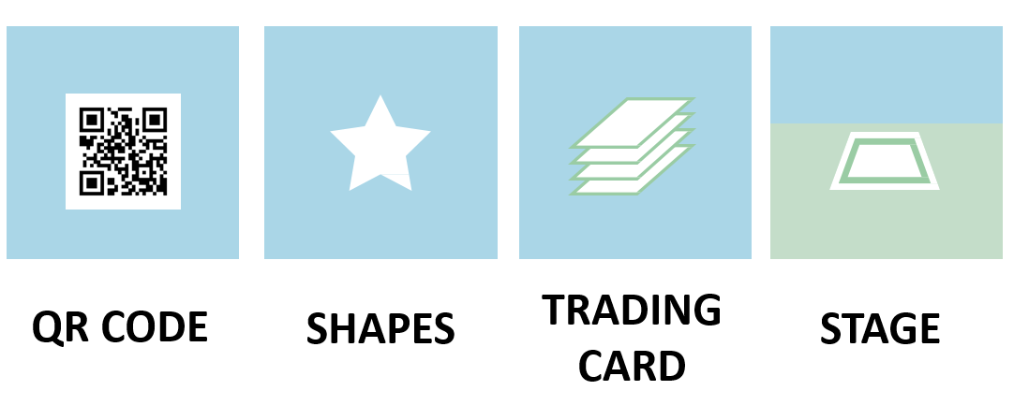
Our Proposal
Play game

Slide 35
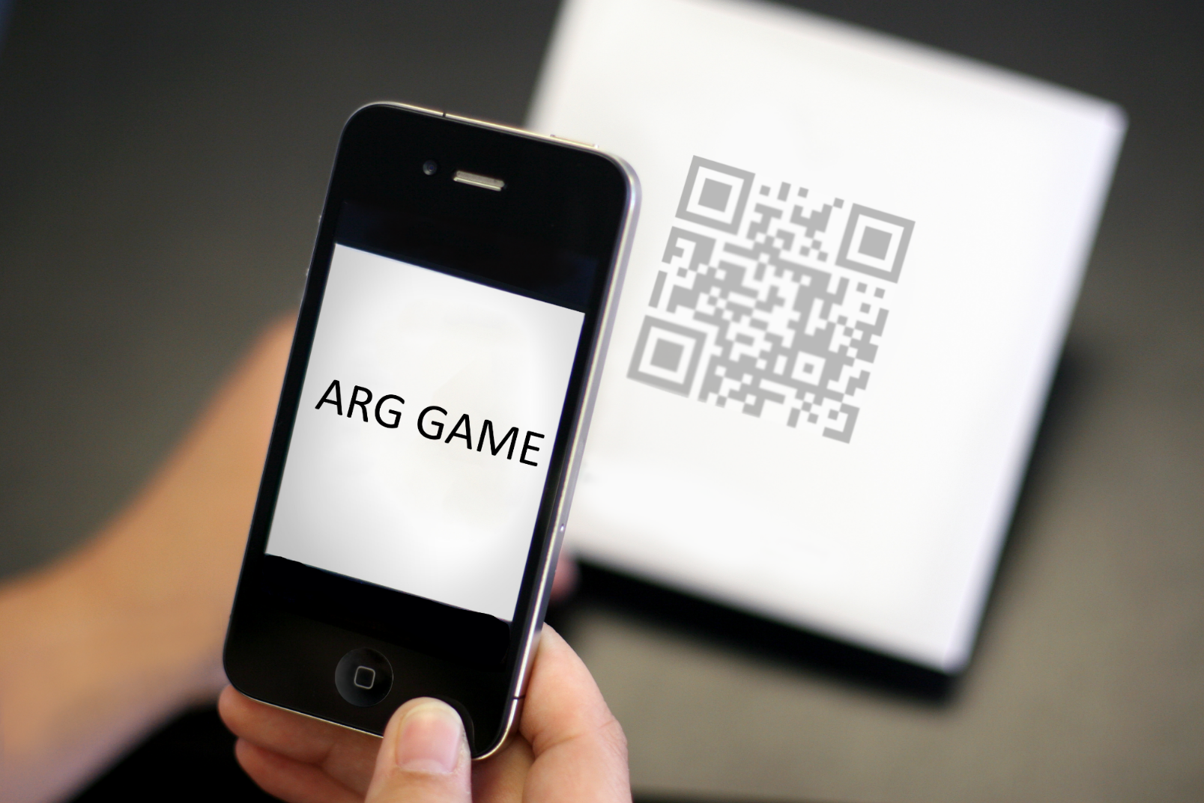
Our Proposal
Play game

Slide 36
Our Proposal
Manage campaign
Manage activity
Location check
Play game
Claim gift
Notes:
Thông

Slide 37

Our Proposal
Claim gift
User

Slide 38

Our Proposal
Claim gift
User

Slide 39

Our Proposal
Claim gift
Master Code
User

Slide 40


Our Proposal
Claim gift
Show info
Master Code
User

Slide 41

Our Proposal
Claim gift
Show info
Master Code
User
Real gift

Slide 42
Features & Demo
Notes:
Thông

Slide 43
Features & Demo
Manage campaign
Notes:
Thông

Slide 44



Features & Demo
Manage campaign
1
0..*
0..*
Organizer
1
0..*
Campaign
0..*
Stores
Notes:
Thank ….
Kính chào quý hội đồng và các bạn
Bla bla
Sau đây khách hàng xin trình bày về quá trình nhận quà.
Quá trình này gồm 2 luồng .
Luồng thứ nhất là nhận Teek khi mua một sản phẩm café.

Slide 45

Features & Demo
Manage campaign
0..*
0..*
Users
Campaign
Notes:
Thank ….
Kính chào quý hội đồng và các bạn
Bla bla
Sau đây khách hàng xin trình bày về quá trình nhận quà.
Quá trình này gồm 2 luồng .
Luồng thứ nhất là nhận Teek khi mua một sản phẩm café.

Slide 46



Features & Demo
Manage campaign
Multiplier
Participate
User
Campaign
Organizer
Coins

Slide 47


Features & Demo
Manage campaign
Balls
Coins
Campaign

Slide 48
Features & Demo
Manage campaign
Scenario 1: Mr. Bửu is Starbuck Manager. He wants to create a campaign that started on 13/12/2016 and ends on 07/02/2017. He creates a campaign and send approval request to admin. Admin will approve the request. Then user Thông will join in the campaign.
Notes:
Thank ….
Kính chào quý hội đồng và các bạn
Bla bla
Sau đây khách hàng xin trình bày về quá trình nhận quà.
Quá trình này gồm 2 luồng .
Luồng thứ nhất là nhận Teek khi mua một sản phẩm café.

Slide 49
Features & Demo
Manage campaign
Data Input:
Tên chiến dịch:
Hệ số nhân:
Master Code:
Cửa hàng:
Thời gian: 08:00 AM 13/12/2016 -09:00 PM 07/02/2017
Loại chiến dịch: Cộng đồng
Notes:
Thank ….
Kính chào quý hội đồng và các bạn
Bla bla
Sau đây khách hàng xin trình bày về quá trình nhận quà.
Quá trình này gồm 2 luồng .
Luồng thứ nhất là nhận Teek khi mua một sản phẩm café.

Slide 50
Features & Demo
Manage campaign
Manage campaign activity
Notes:
Thông

Slide 51

Features & Demo
Campaign
Activities
Notes:
Thông

Slide 52



Features & Demo
Do
Activities
Gems
User
Buy
Coffee
Teek
Notes:
Thông

Slide 53



Features & Demo
Gems
Prizes
Teek
Notes:
Thông

Slide 54

Features & Demo
Game
Gems
Notes:
Thông

Slide 55



Features & Demo
Gems
Citrine
Sapphire
Ruby
Notes:
Thông

Slide 56

Features & Demo
Citrine
Ruby
Sapphire
Drop Rate
Notes:
Thông

Slide 57
Features & Demo
2
Sapphire
Drop Rate
2
2
Ruby
Citrine
Notes:
Thông

Slide 58
Features & Demo
Scenario 2: Mr. Bửu want to create a game activity in his campaign. He creates a game activity with defined drop rate and publish it. User Thông can play this game activity through our mobile app.
Notes:
Thông

Slide 59
Features & Demo
Data Input:
Tên trò chơi:
Tỷ lệ rớt đồ 1: 50%
Tỷ lệ rớt đồ 2: 35%
Tỷ lệ rớt đồ 3: 15%
Notes:
Thông

Slide 60
Features & Demo
Scenario 3: Mr. Bửu wants to add several prizes in the campaign.
Notes:
Thông

Slide 61
Features & Demo
Data Input:
Tên | Teek | Ruby | Sapphire | Citrine
1 ly Cappuchino | 200 | 5 | 8 | 7
1 phần bánh Tiramisu | X | 8 | 6 | 4
1 phần cà phê sữa | 120 | X | X | X
Notes:
Thông

Slide 62
Features & Demo
Manage campaign
Manage campaign activity
Play game
Notes:
Thông

Slide 63
Features & Demo
Scenario: Mr. Thông go to Starbuck Quang Trung to play game and get item. Then he use item to claim a gift
Notes:
Thông

Slide 64


Features & Demo
Dragon
User
Notes:
Thông

Slide 65

Features & Demo
Dragon
User
Notes:
Thông

Slide 66
Features & Demo
Gems
User
Notes:
Thông

Slide 67
Features and demo
Manage campaign
Manage campaign activity
Manage game information
Play game
Algorithm
Claim gift
Notes:
Quân

Slide 68
Features & Demo
Manage campaign
Manage campaign activity
Location check
Play game
Algorithm
Notes:
Thông

Slide 69
Features and demo
5. Algorithm
Last Hit Prediction
Notes:
Quân

Slide 70
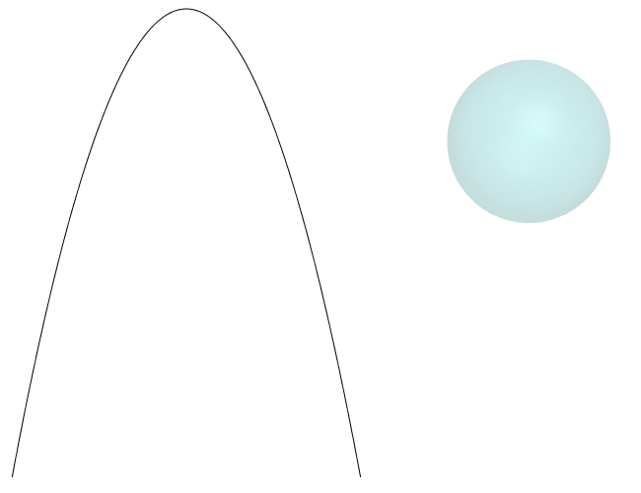
Features and demo
5. Algorithm
Last Hit Prediction
Notes:
Quân

Slide 71
Features and demo
5. Algorithm
Last Hit Prediction
Parabola (ball’s travelling)
Notes:
Quân

Slide 72
Features and demo
5. Algorithm
Last Hit Prediction
Sphere (dragon’s hitbox)
Parabola (ball’s travelling)
Notes:
Quân

Slide 73
Features and demo
5. Algorithm
Last Hit Prediction
5 steps:
Notes:
Quân

Slide 74
Features and demo
5. Algorithm
Last Hit Prediction
5 steps:
Step 1: Get 3 continuous positions of the ball
Notes:
Quân

Slide 75
Features and demo
5. Algorithm
Last Hit Prediction
5 steps:
Step 1: Get 3 continuous positions of the ball
Step 2: Define the Plane
Notes:
Quân

Slide 76
Features and demo
5. Algorithm
Last Hit Prediction
5 steps:
Step 1: Get 3 continuous positions of the ball
Step 2: Define the Plane
Step 3: Check if the Plane intersects with the Sphere or not
Notes:
Quân

Slide 77
Features and demo
5. Algorithm
Last Hit Prediction
5 steps:
Step 1: Get 3 continuous positions of the ball
Step 2: Define the Plane
Step 3: Check if the Plane intersects with the Sphere or not
Step 4: Define the Parabola and Circle, check if they intersect or not
Notes:
Quân

Slide 78
Features and demo
5. Algorithm
Last Hit Prediction
5 steps:
Step 1: Get 3 continuous positions of the ball
Step 2: Define the Plane
Step 3: Check if the Plane intersects with the Sphere or not
Step 4: Define the Parabola and Circle, check if they intersect or not
Step 5: Turn on last hit effect
Notes:
Quân

Slide 79
Features and demo
5. Algorithm
Last Hit Prediction
5 steps:
Step 1: Get 3 continuous positions of the ball
Step 2: Define the Plane
Step 3: Check if the Plane intersects with the Sphere or not
Step 4: Define the Parabola and Circle, check if they intersect or not
Step 5: Turn on last hit effect
Notes:
Quân

Slide 80
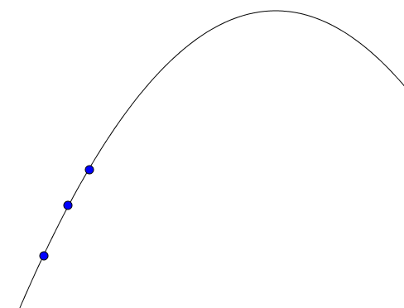
Features and demo
5. Algorithm
Last Hit Prediction
Step 1: Get 3 continuous positions of the ball
Notes:
Quân

Slide 81
Features and demo
5. Algorithm
Last Hit Prediction
Step 1: Get 3 continuous positions of the ball
Position 3
Position 2
Position 1
Notes:
Quân

Slide 82
Features and demo
5. Algorithm
Last Hit Prediction
5 steps:
Step 1: Get 3 continuous positions of the ball
Step 2: Define the Plane
Step 3: Check if the Plane intersects with the Sphere or not
Step 4: Define the Parabola and Circle, check if they intersect or not
Step 5: Turn on last hit effect
Notes:
Quân

Slide 83
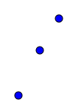
Features and demo
5. Algorithm
Last Hit Prediction
Step 2: Define the Plane
P
Notes:
Quân

Slide 84
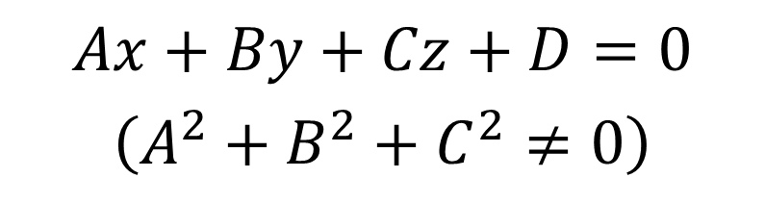
Features and demo
5. Algorithm
Last Hit Prediction
Step 2: Define the Plane
P
$$Ax+By+Cz+D=0$$
$$\left(A^{2}+B^{2}+C^{2}≠0\right)$$
Notes:
Quân

Slide 85
Features and demo
5. Algorithm
Last Hit Prediction
5 steps:
Step 1: Get 3 continuous positions of the ball
Step 2: Define the Plane
Step 3: Check if the Plane intersects with the Sphere or not
Step 4: Define the Parabola and Circle, check if they intersect or not
Step 5: Turn on last hit effect
Notes:
Quân

Slide 86
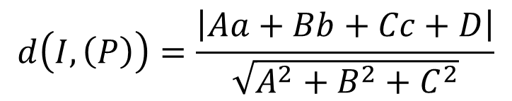
Features and demo
5. Algorithm
Last Hit Prediction
Step 3: Check if the Plane intersects with the Sphere or not
$$d\left(I,\left(P\right)\right)=\frac{\left|Aa+Bb+Cc+D\right|}{\sqrt{A^{2}+B^{2}+C^{2}}}$$
Notes:
Quân

Slide 87

Features and demo
5. Algorithm
Last Hit Prediction
Step 3: Check if the Plane intersects with the Sphere or not
$$d\left(I,\left(P\right)\right)=\frac{\left|Aa+Bb+Cc+D\right|}{\sqrt{A^{2}+B^{2}+C^{2}}}$$
Notes:
Quân

Slide 88

Features and demo
5. Algorithm
Last Hit Prediction
Step 3: Check if the Plane intersects with the Sphere or not
$$d\left(I,\left(P\right)\right)=\frac{\left|Aa+Bb+Cc+D\right|}{\sqrt{A^{2}+B^{2}+C^{2}}}$$
Notes:
Quân

Slide 89

Features and demo
5. Algorithm
Last Hit Prediction
Step 3: Check if the Plane intersects with the Sphere or not
$$d\left(I,\left(P\right)\right)=\frac{\left|Aa+Bb+Cc+D\right|}{\sqrt{A^{2}+B^{2}+C^{2}}}$$
Notes:
Quân

Slide 90
Features and demo
5. Algorithm
Last Hit Prediction
5 steps:
Step 1: Get 3 continuous positions of the ball
Step 2: Define the Plane
Step 3: Check if the Plane intersects with the Sphere or not
Step 4: Define the Parabola and Circle, check if they intersect or not
Step 5: Turn on last hit effect
Notes:
Quân

Slide 91
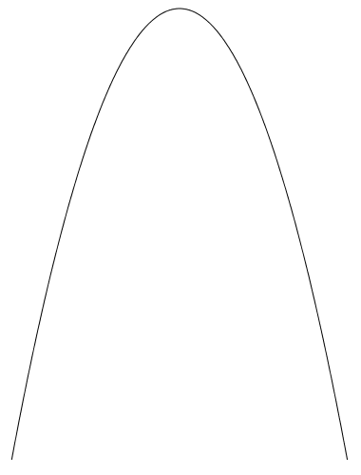
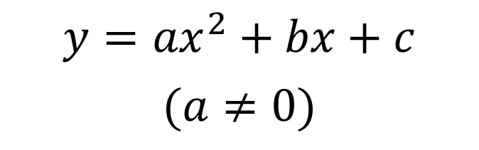
Features and demo
5. Algorithm
Last Hit Prediction
Step 4: Define the Parabola and Circle, check if they intersect or not
$$y={ax}^{2}+bx+c$$
$$(a≠0)$$
Notes:
Quân

Slide 92
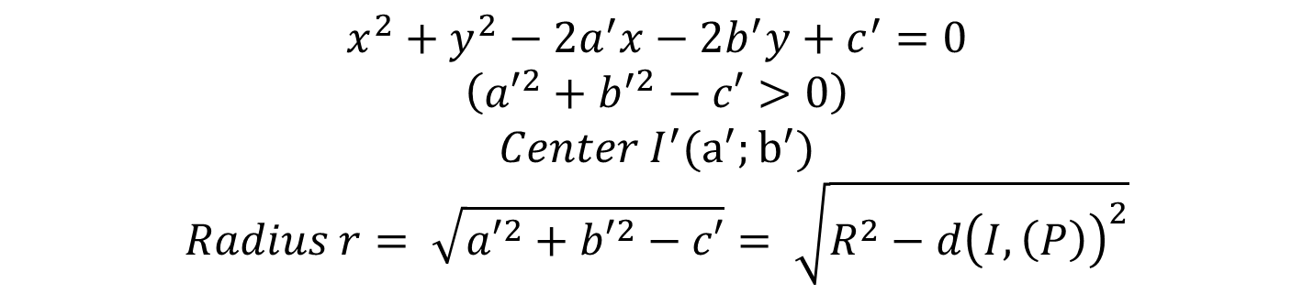
Features and demo
5. Algorithm
Last Hit Prediction
Step 4: Define the Parabola and Circle, check if they intersect or not
$$x^{2}+y^{2}−2a^{′}x−2b^{′}y+c^{′}=0$$
$$\left({a′}^{2}+b^{′2}−c′>0\right)$$
$$Center I^{′}(a^{′};b^{′})$$
$$Radius r= \sqrt{{a′}^{2}+{b′}^{2}−c′}= \sqrt{R^{2}−{d\left(I, \left(P\right)\right)}^{2}}$$
Notes:
Quân

Slide 93
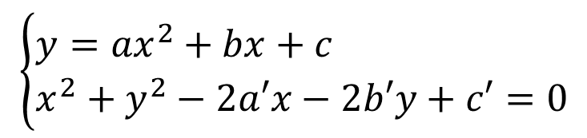
Features and demo
5. Algorithm
Last Hit Prediction
Step 4: Define the Parabola and Circle, check if they intersect or not
$$\left\{\begin{aligned}&y={ax}^{2}+bx+c \\ &x^{2}+y^{2}−2a′x−2b′y+c′=0\end{aligned}\right.$$
Notes:
Quân

Slide 94
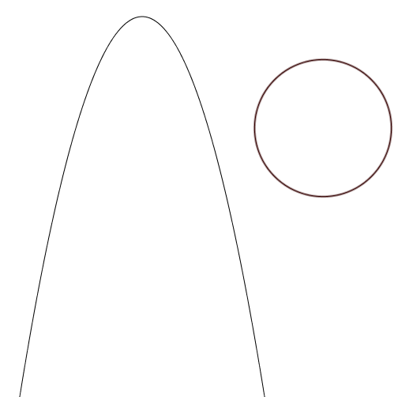
Features and demo
5. Algorithm
Last Hit Prediction
Step 4: Define the Parabola and Circle, check if they intersect or not
$$\left\{\begin{aligned}&y={ax}^{2}+bx+c \\ &x^{2}+y^{2}−2a′x−2b′y+c′=0\end{aligned}\right.$$
Notes:
Quân

Slide 95
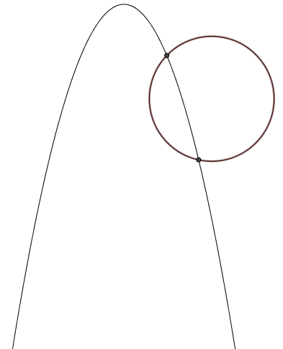
Features and demo
5. Algorithm
Last Hit Prediction
Step 4: Define the Parabola and Circle, check if they intersect or not
$$\left\{\begin{aligned}&y={ax}^{2}+bx+c \\ &x^{2}+y^{2}−2a′x−2b′y+c′=0\end{aligned}\right.$$
Notes:
Quân

Slide 96
Features and demo
5. Algorithm
Last Hit Prediction
5 steps:
Step 1: Get 3 continuous positions of the ball
Step 2: Define the Plane
Step 3: Check if the Plane intersects with the Sphere or not
Step 4: Define the Parabola and Circle, check if they intersect or not
Step 5: Turn on last hit effect
Notes:
Quân

Slide 97
Point Accumulation
Notes:
Trình bày hướng phát triển trong tương lai

Slide 98
Our Proposal
User

Slide 99


Our Proposal
User

Slide 100

Our Proposal
User

Slide 101
Our Proposal
User

Slide 102
Demo
Scenario: Mr. Phong is at Starbuck Quang Trung store. He has purchased a coffee and receive a coupon code “StarbuckQT01” of 200 Teek. He enter code in app and received 200 Teek

Slide 103
Technologies
Notes:
Trình bày hướng phát triển trong tương lai

Slide 104



Notes:
Thông

Slide 105
Future plan
Notes:
Trình bày hướng phát triển trong tương lai

Slide 106
Future plan
ARG SYSTEM
Admin/Organizer
Notes:
Quân

Slide 107
Future plan
Web application
ARG SYSTEM
Adjust Game Setting
Admin/Organizer
Notes:
Quân

Slide 108
Future plan
ARG SYSTEM
Notes:
Quân

Slide 109
Future plan
ARG SYSTEM
Request data
Notes:
Quân

Slide 110
Future plan
ARG SYSTEM
Return data
Request data
Notes:
Quân

Slide 111
Future plan
ARG SYSTEM
Return data
Update game setting
Request data
Notes:
Quân

Slide 112
THANK YOU FOR YOUR ATTENTION
Location-based Augmented Reality Game System for Coffee House

Slide 113
Q&A
Location-based Augmented Reality Game System for Coffee House

